Slide 1
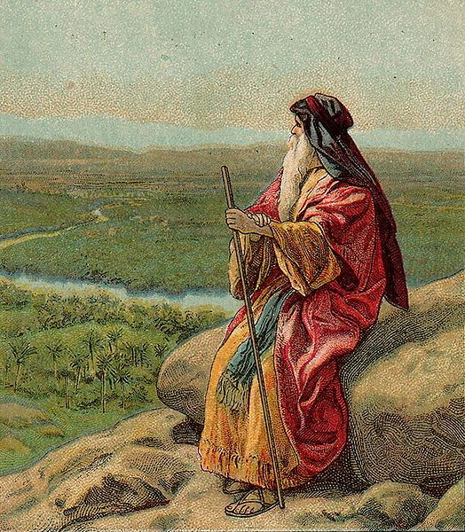
“SUBE AL PISGA”
Nuestros Pecados nos Alcanzarán
Num. 32:23
Deut 3:27
Notes:
Exo 3:8 Y he descendido para librarlos de mano de los egipcios, y para sacarlos de aquella tierra a una tierra buena y espaciosa, a una tierra que mana leche y miel, al lugar de los cananeos, de los hititas, de los amorreos, de los ferezeos, de los heveos y de los jebuseos.
Num 14:22 ciertamente todos los que han visto mi gloria y las señales que hice en Egipto y en el desierto, y que me han puesto a prueba estas diez veces y no han oído mi voz,
.
Las aguas de mara
Num 20:2 Y no había agua para la congregación; y se juntaron contra Moisés y Aarón.
Num 20:3 El pueblo contendió con Moisés y le habló, diciendo: ¡Ojalá hubiéramos perecido cuando nuestros hermanos murieron delante del SEÑOR!
Num 20:4 ¿Por qué, pues, has traído al pueblo del SEÑOR a este desierto, para que nosotros y nuestros animales muramos aquí?
Num 20:5 ¿Y por qué nos hiciste subir de Egipto, para traernos a este miserable lugar? No es lugar de sementeras, ni de higueras, ni de viñas, ni de granados, ni aun hay agua para beber.
Num 20:6 Entonces Moisés y Aarón fueron de delante de la asamblea a la puerta de la tienda de reunión, y se postraron sobre sus rostros; y se les apareció la gloria del SEÑOR.
Num 20:7 Y habló el SEÑOR a Moisés, diciendo:
Num 20:8 Toma la vara y reúne a la congregación, tú y tu hermano Aarón, y hablad a la peña a la vista de ellos, para que la peña dé su agua. Así sacarás para ellos agua de la peña, y beban la congregación y sus animales.
Num 20:9 Tomó Moisés la vara de la presencia del SEÑOR, tal como El se lo había ordenado;
Moses Strikes the Rock
Num 20:10 y Moisés y Aarón reunieron al pueblo ante la peña. Y él les dijo: Oíd, ahora, rebeldes. ¿Sacaremos agua de esta peña para vosotros?
Num 20:11 Entonces Moisés levantó su mano y golpeó la peña dos veces con su vara, y brotó agua en abundancia, y bebió el pueblo y sus animales.
Num 20:12 Y el SEÑOR dijo a Moisés y a Aarón: Porque vosotros no me creísteis a fin de tratarme como santo ante los ojos de los hijos de Israel, por tanto no conduciréis a este pueblo a la tierra que les he dado
32:23 Pero si no lo hacéis así, mirad, habréis pecado ante el SEÑOR, y tened por seguro que vuestro pecado os alcanzará

Slide 2
Al Pecador, Su Pecado le alcanzara
El Pecado de Urias – Josue. 7:1, 14, 20-25
El Pecado de David con Betsabe y Urias – 2 Sam. 12:9-13
No se puede esconder De Dios – 2 Cron. 16:9; Heb. 4:13
Notes:
Jos 6:18 Pero en cuanto a vosotros, guardaos ciertamente de las cosas dedicadas al anatema, no sea que las codiciéis y tomando de las cosas del anatema, hagáis maldito el campamento de Israel y traigáis desgracia sobre él.
El Señor todo lo mira
2Ch 16:9 Porque los ojos del SEÑOR recorren toda la tierra para fortalecer a aquellos cuyo corazón es completamente suyo. Tú has obrado neciamente en esto. Ciertamente, desde ahora habrá guerras contra ti.
Job 34:21 Porque sus ojos observan los caminos del hombre, y El ve todos sus pasos.

Slide 3
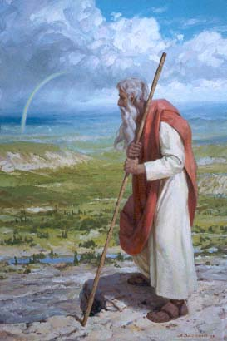
Pecado, Aunque se cometa con la mejor de las intenciones, será Pecado!
Prov. 14:12
¡Aahh!
!Ahora entiendo que hay que Obedecer¡

Slide 4
Pecado, Aunque con buenas intenciones, sigue siendo Pecado!
El enojo de Moisés Números 20:10
Proteger la Arca – 2 Sam. 6:6-7
Sacrificios a Dios– 1 Sam. 15:21-22
Muchas Señales En Cristo- Mat. 7:21-23
Notes:
1—Num 20:10 y Moisés y Aarón reunieron al pueblo ante la peña. Y él les dijo: Oíd, ahora, rebeldes. ¿Sacaremos agua de esta peña para vosotros?
2- 1Ch 15:12 y les dijo: Vosotros sois los jefes de las casas paternas de los levitas; santificaos, tanto vosotros como vuestros parientes, para que subáis el arca del SEÑOR, Dios de Israel, al lugar que le he preparado.

Slide 5
Otros nos pueden Influenciar a Pecar, Pero cada quien es Culpable de sus acciones
2 Cor. 5:10

Slide 6
Responsable Por sus Acciones
Disgustos, enojos – No Son Excusa– Num. 20:4
Betsabe influenció a David, Pero el fue culpable. – 2 Sam. 11
Otros siguieron a Pedro, Todos Culpables– Gal. 2:11-14
Falsos maestros y seguidores Ambos en hoyo– Mt. 15:14
Adán culpó a Eva, Eva a la serpiente —Los 2 estaban Mal (Gen. 3)
Podemos ser guiados a pecar por otros, pero al final también seremos hallados culpables !

